Slide 1
ФГБУ “НМИЦ им. В. А. Алмазова” Минздрава РФ
Институт перинатологии и педиатрии
Рекомендации специалистов для будущих мам в период эпидемии

Slide 2
Дорогие беременные,
Данная информация подготовлена для того, чтобы Вы понимали :
Как себя вести в условиях эпидемии
Насколько опасен или безопасен COVID-19
для Вас и для Вашего малыша.

Slide 3
Как снизить риски заражения COVID-19?

Slide 4
Как снизить риски заражения?
Ограничить круг общения

Slide 5
Как снизить риски заражения?
Не появляться в местах
скопления людей

Slide 6
Как снизить риски заражения?
При общении соблюдать дистанцию более 1 метра
1 м

Slide 7
Как снизить риски заражения?
Регулярно убирать и проветривать помещения

Slide 8
Как снизить риски заражения?
Мыть руки более 20 секунд

Slide 9
Как снизить риски заражения?
Не прикасаться к лицу руками -
к глазам, носу, рту

Slide 10
Как снизить риски заражения?
При появлении
симптомов простуды -
обратиться к врачу по телефону

Slide 11
COVID-19 и беременность

Slide 12
COVID-19 и беременность
Научные данные лимитированы, но результаты обнадеживающие.

Slide 13
COVID-19 и беременность
Нет доказательств,
что вирус проникает
через плацентарный барьер

Slide 14
COVID-19 и беременность
Нет доказательств, что у плода появляются аномалии
при заражении коронавирусом

Slide 15
COVID-19 и беременность
Нет данных, доказывающих
увеличение рисков
прерывания беременности

Slide 16
COVID-19 и беременность
При необходимости проведения кариотипирования у плода предпочтительно выполнение неинвазивного
перинатального теста.

Slide 17
COVID-19 и беременность
В регионах с неблагоприятной эпидобстановкой есть случаи преждевременных родов, спровоцированные выраженными клиническими проявлениями COVID-19.

Slide 18
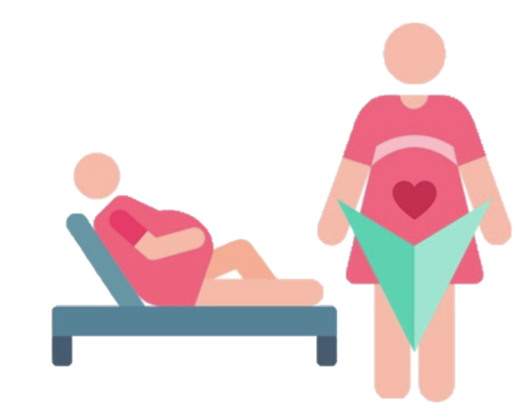
COVID-19 и беременность
Ведение родов через естественные родовые пути возможно.

Slide 19
COVID-19 и беременность
На сегодняшний день
по всему миру зарегистрированы
единичные случаи неонатальной и
материнской гибели.

Slide 20
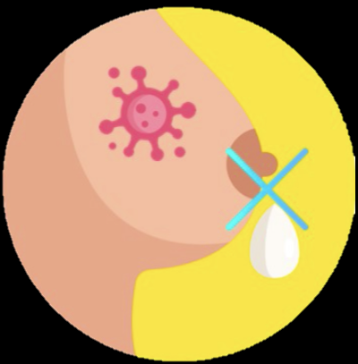
COVID-19 и беременность
Нет доказательств попадания вируса в грудное молоко
на момент инфицирования.
Сохранение лактации обязательно.

Slide 21
COVID-19 и беременность
Ваши доктора прошли обучение
по курсу ведения пациентов с
положительным результатом на COVID-19

Slide 22
Позаботьтесь о себе и о своих близких

Slide 23
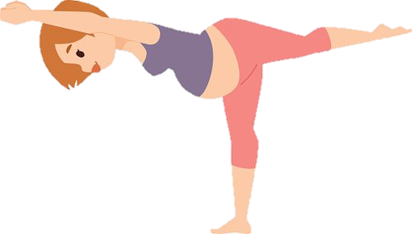
Позаботьтесь о себе и о близких
Регулярно занимайтесь физическими упражнениями

Slide 24
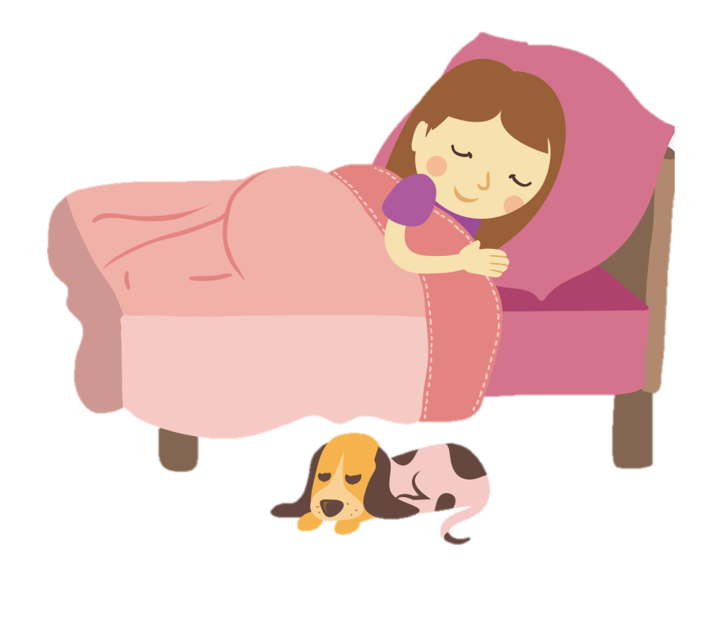
Позаботьтесь о себе и о близких
Сохраняйте свой обычный режим сна и бодрствования

Slide 25
Позаботьтесь о себе и о близких
Попробуйте делать
дыхательные и расслабляющие упражнения

Slide 26
Позаботьтесь о себе и о близких
Читайте интересные книги

Slide 27
Позаботьтесь о себе и о близких
Занятия
творчеством и рукоделием
улучшают настроение

Slide 28
Позаботьтесь о себе и о близких
Приобщайте старших детей и
родственников
к своим ежедневным делам

Slide 29
Позаботьтесь о себе и о близких
Дистанционно поддерживайте
своих близких
(переписка с друзьями, вечерний чай с бабушкой через видеосвязь)

Slide 30
Институт перинатологии и педиатрии
ФГБУ “НМИЦ им. В.А.Алмазова” Минздрава РФ
СПАСИБО,
ЧТО БЕРЕЖЕТЕ СЕБЯ И СВОИХ БЛИЗКИХ
И ПОМОГАЕТЕ
ОСТАНОВИТЬ РАСПРОСТРАНЕНИЕ COVID-19!

Slide 31
Институт перинатологии и педиатрии
ФГБУ “НМИЦ им. В.А.Алмазова” Минздрава РФ
Для Вас рекомендации составили:
врач-акушер-гинеколог, фетальный хирург В.И. Цибизова
психолог Т.Ю. Шумова
Консультант - профессор Д.К. Ди Ренцо
под редакцией
к.м.н., врач-педиатр Т.М. Первунина
д.м.н., врач-акушер-гинеколог Э.В. Комличенко

